Slide 1



项目需求分析
G07小组 组长：陈帆
组员：张荣阳，赵伟宏

Slide 2
1、总体说明
2、功能需求
3、综合需求
CONTENTS
4、数据需求

Slide 3
总体说明
编写目的
1.需求分析以系统规格说明和项目规划作为分析活动的基本出发点，并从软件角度对它们进行检查与调整；
2.需求规格说明又是软件设计、实现、测试直至维护的主要基础。
3.良好的分析活动有助于避免或尽早剔除早期错误，从而提高软件生产率，降低开发成本，改进软件质量。

Slide 4
总体说明
引用文献
[1] 张海潘，牟永敏. 软件工程导论[M].北京：清华大学出版社，1996：305-335

Slide 5
总体说明
小组分工
陈帆：数据流图，功能流图绘制，数据字典制作
张荣阳：状态转换图绘制，需求分析报告制作，调查问卷制作及发放
赵伟宏：实体联系图绘制，ppt制作

Slide 6
功能需求
总体流程
1.需求分析
2.规格说明
3.设计
4.编码
5.综合测试
6.维护

Slide 7
功能需求
功能范围
功能模块 | 主要功能点 | 优先级
资源模块 | 查看资源列表 | 2
 | 新建资源 | 3
 | 上传文档 | 3
 | 下载文档 | 3
 | 在自己的资源中审核文档 | 2
 | 资源评级 | 1
用户管理模块 | 用户注册 | 1
 | 用户管理 | 2
 | 用户修改 | 3
资源管理模块 | 资源删除，修改 | 2
 | 资源审核 | 1

Slide 8
功能需求
用户范围
角色 | 描述
浙江大学城市学院师生 | 微信用户

Slide 9
综合需求
出错处理需求
当网站访问流量过大崩溃
服务器总存储容量不足
用户网络异常
下载异常
上传异常

Slide 10
综合需求
接口需求
用户接口(User Interface)需求：
用户的下载
用户的上传
用户的评论
通信接口(Communication Interface)需求：

Slide 11
综合需求
约束
软件限制：无
硬件限制：
可使用的服务器：
逆向需求
无需满足用户做种子的需求
将来可能提出的要求
用户的私有云空间（OwnCloud）

Slide 12
数据要求
IPO图
输入
处理
输出
玩家及其联系人信息
1.得分排序
排行榜
2.连接数据库
显示玩家游戏信息
游戏操作
3.数据收集和转换
更新后的游戏画面
选择人物皮肤
4.游戏结算
更新玩家信息

Slide 13
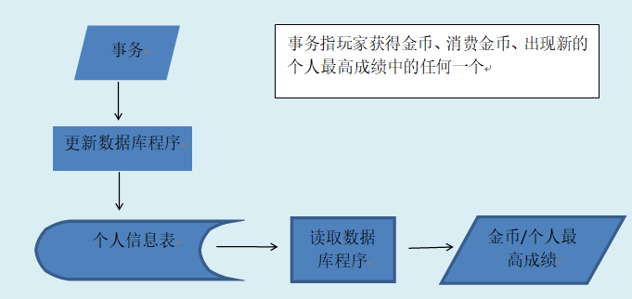
数据要求
数据流图

Slide 14
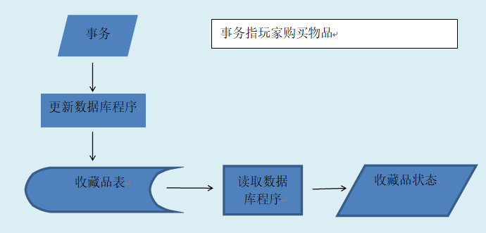
数据要求
数据流图

Slide 15
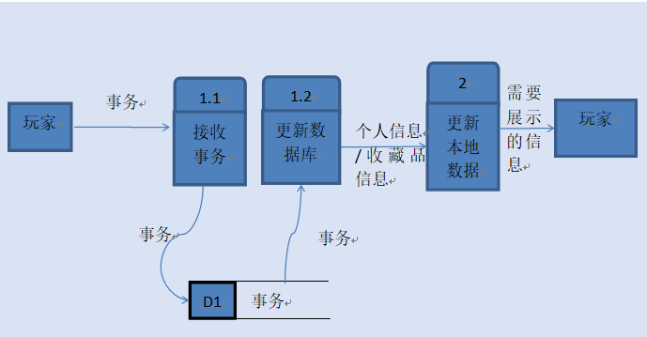
数据要求
数据流图

Slide 16
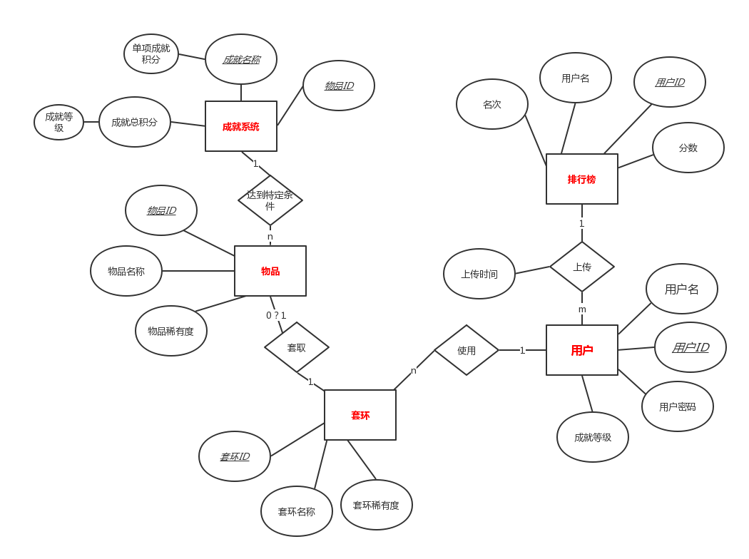
数据要求
实体联系图

Slide 17
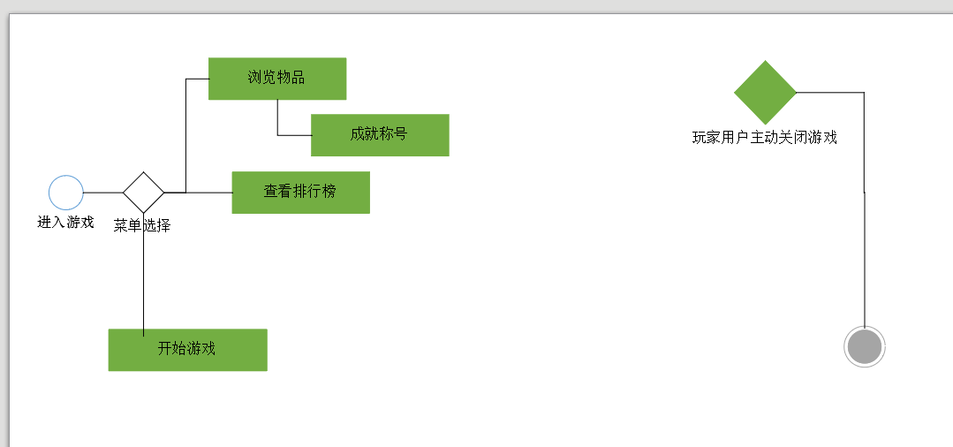
数据要求
状态转换图

Slide 18
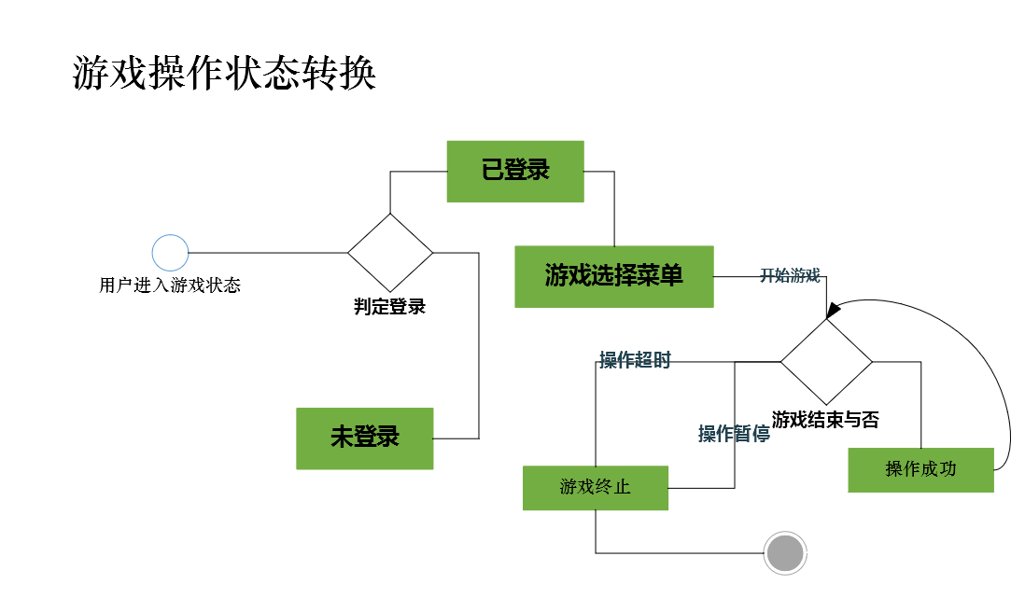
数据要求
状态转换图

Slide 19
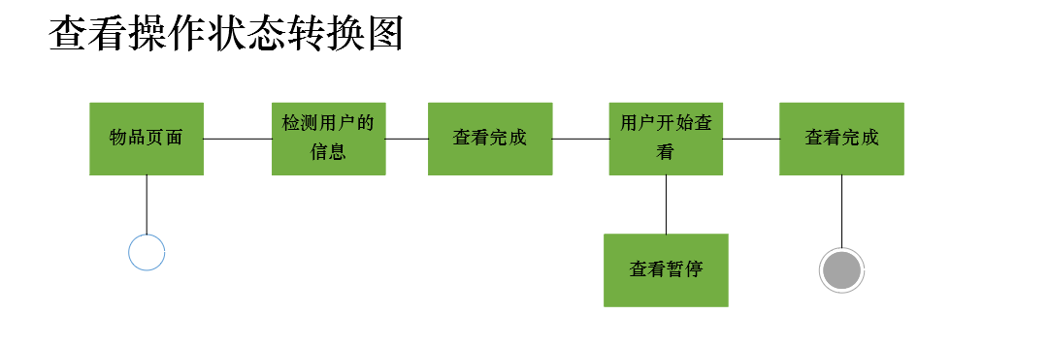
数据要求
状态转换图

Slide 20
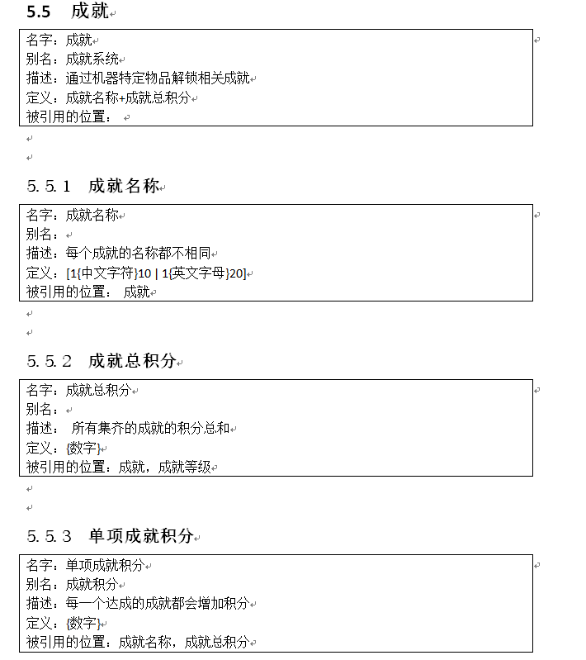
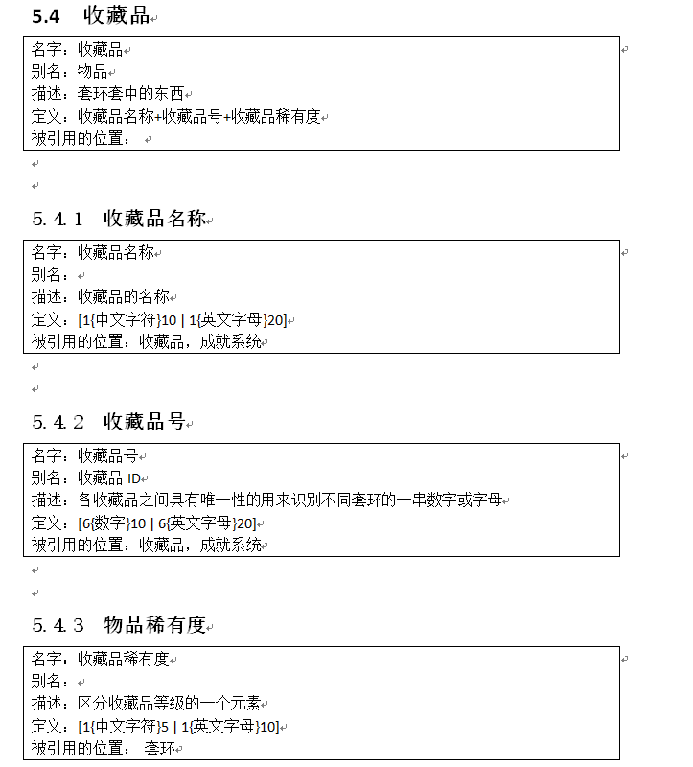
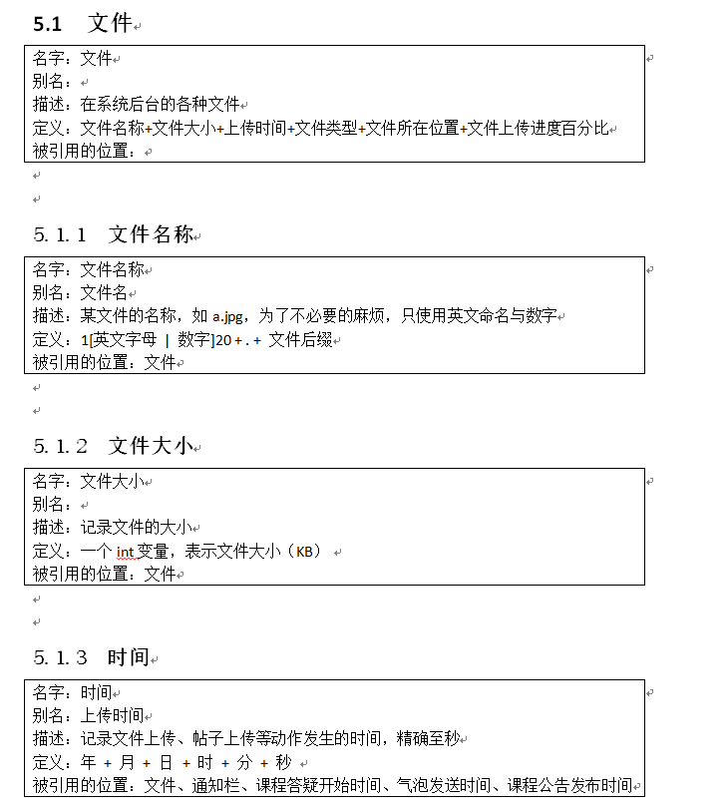
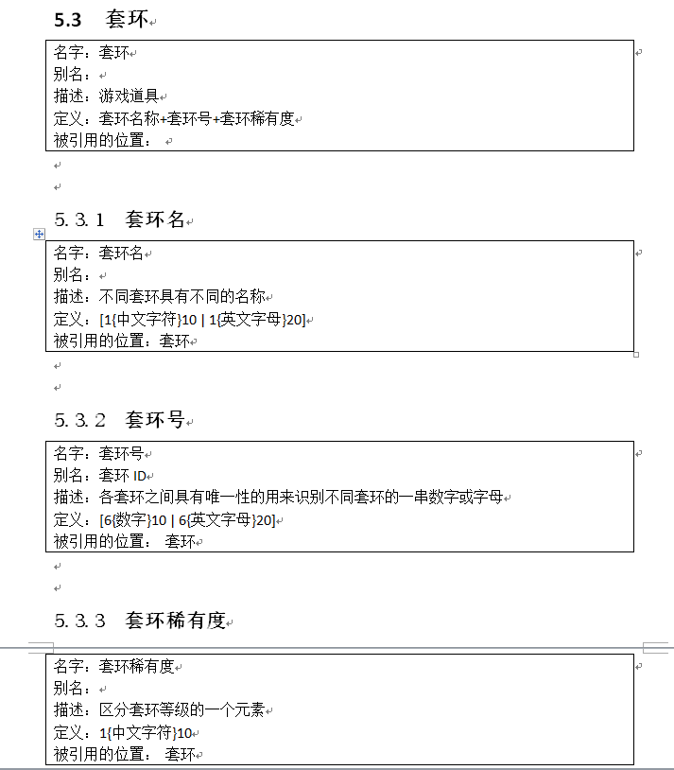
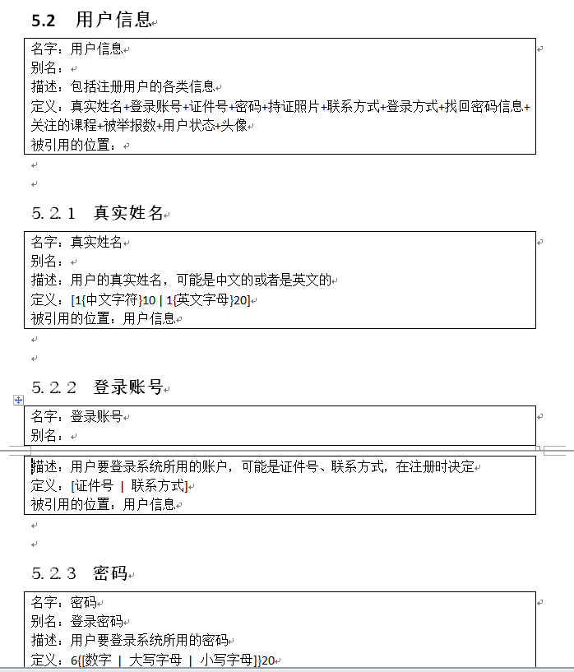
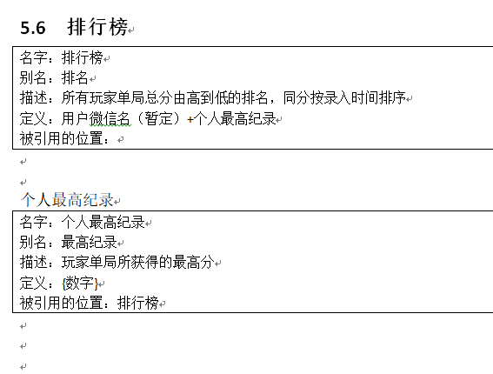
数据要求
数据字典

Slide 21
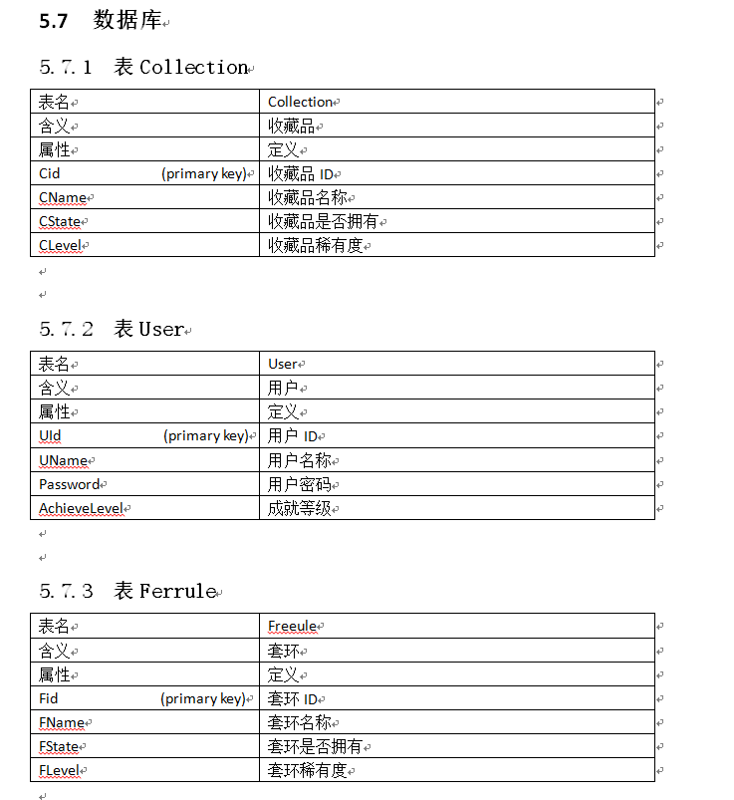
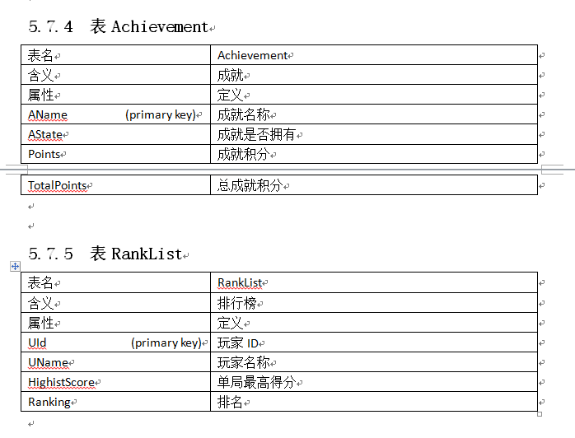
数据要求
数据字典

Slide 22
绩效评价
陈帆：88
张荣阳：89（本次出力最多）
赵伟宏：88

Slide 23

Thank you for
watching

